Slide 1
«Деятельность педагога по развитию речевого творчества дошкольников»
Выполнила
Соболева Юлия Николаевна воспитатель
ГБОУ СОШ № 1 п.г.т. Суходол
м.р. Сергиевский

Slide 2
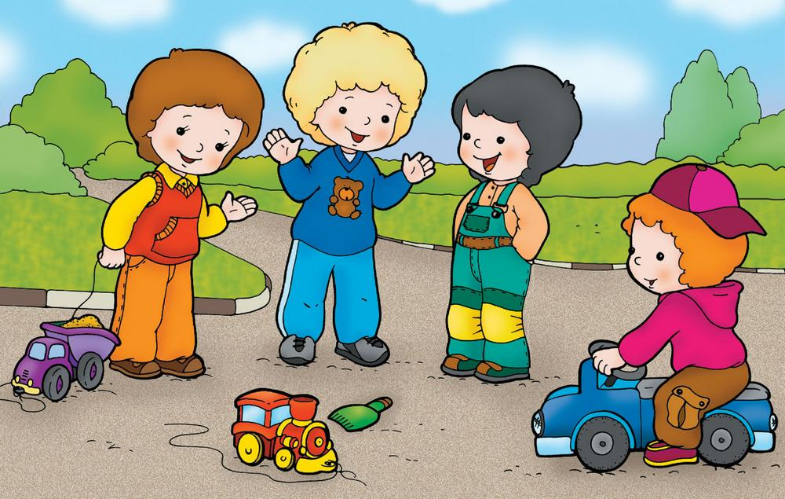
Актуальность
Проблема развития речевого творчества в системе образования подрастающего поколения в настоящее время становится все более актуальной. Общество постоянно испытывает потребность в творческих личностях, способных активно действовать, нестандартно мыслить, находить оригинальные решения любых жизненных проблем. Первоосновы такой личности необходимо заложить уже в дошкольном возрасте.

Slide 3
Механизмы реализации выдвинутых идей
В игровой деятельности используются дидактические речевые игры, игры-фантазирования, сюжетно-ролевые игры, театрализованные игры, настольно-печатные игры. В коммуникативной деятельности используются такие методы как разучивание пословиц и поговорок, заучивание стихов, беседы, составление творческих рассказов, пересказы. В таком виде детской деятельности как восприятие художественной литературы и фольклора используются методы: чтение и рассказывание сказок, рассказов, стихов. В музыкальной деятельности педагоги знакомят детей с народными песнями и музыкальными играми.

Slide 4
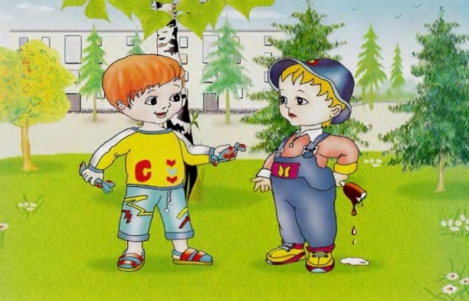
Полученный или прогнозированный результат
Ребёнок достаточно хорошо владеет устной речью, может выражать свои мысли и желания, может использовать речь для построения речевого высказывания в ситуации общения. У ребенка складываются предпосылки грамотности. Ребёнок проявляет любознательность, задаёт вопросы взрослым и сверстникам, интересуется причинно-следственными связями, пытается самостоятельно придумывать объяснения явлениям природы и поступкам людей; склонен наблюдать, Обладает начальными знаниями о себе, о природном и социальном мире, в котором он живёт; знаком с произведениями детской литературы. Ребёнок обладает развитым воображением, которое реализуется в разных видах деятельности, и прежде всего в игре.

Slide 5
Перспективы решения проблемы
кадровые
материально – технические
научно – методические
нормативно – правовые
информационные
организационные

